Slide 1
OpenDaylight Topology

Slide 2
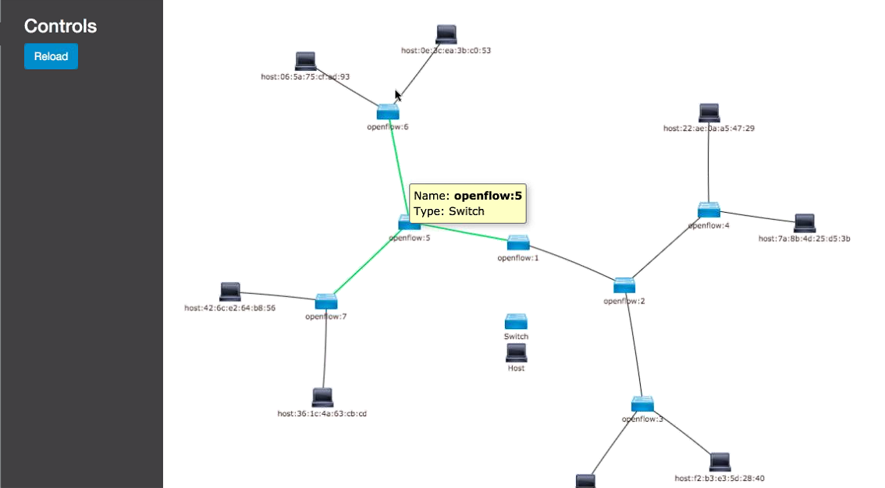
네트워크 토폴로지
노드
링크

Slide 3
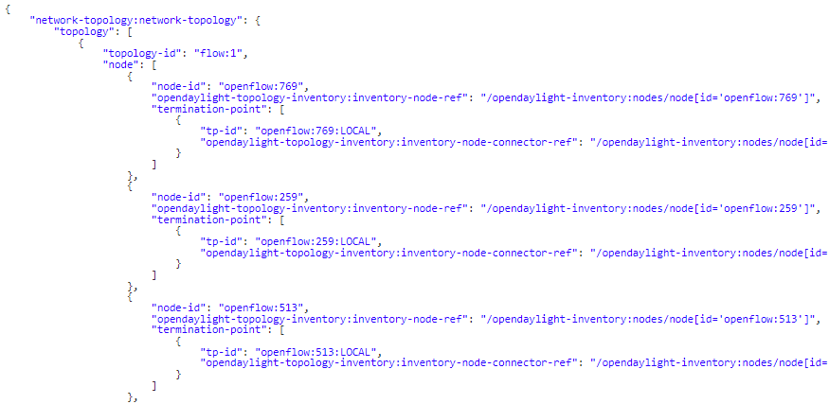
노드
/rests/data/network-topology:network-topology
네트워크 구성 정보 조회

Slide 4
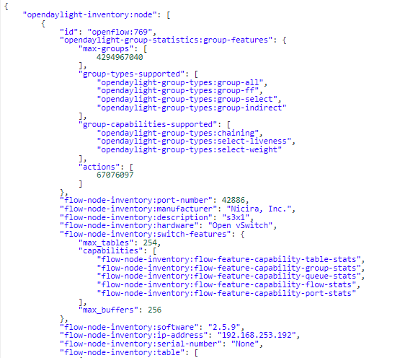
노드
/rests/data/opendaylight-inventory:nodes
장비 정보 조회

Slide 5
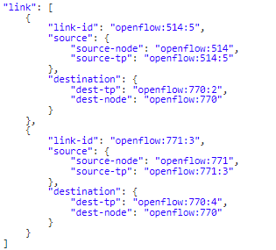
링크
/rests/data/network-topology:network-topology
장비간 연결 정보 조회

Slide 6
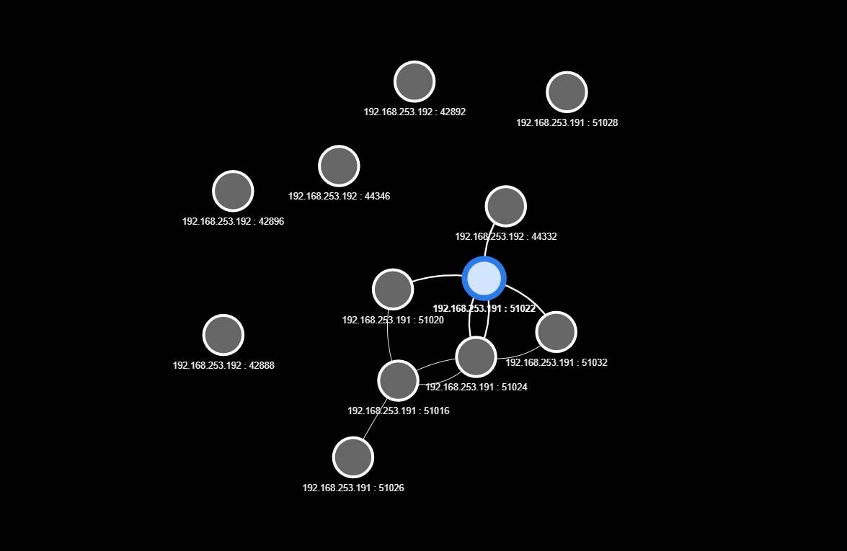
구현
Vis.js

